Slide 1
Forflytninger og
Ergonomi
Temadag d.5/12-2019

Slide 2
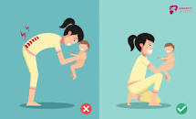
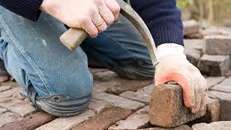
Ja og Nej
Er din strategi hensigtsmæssig?

Slide 3
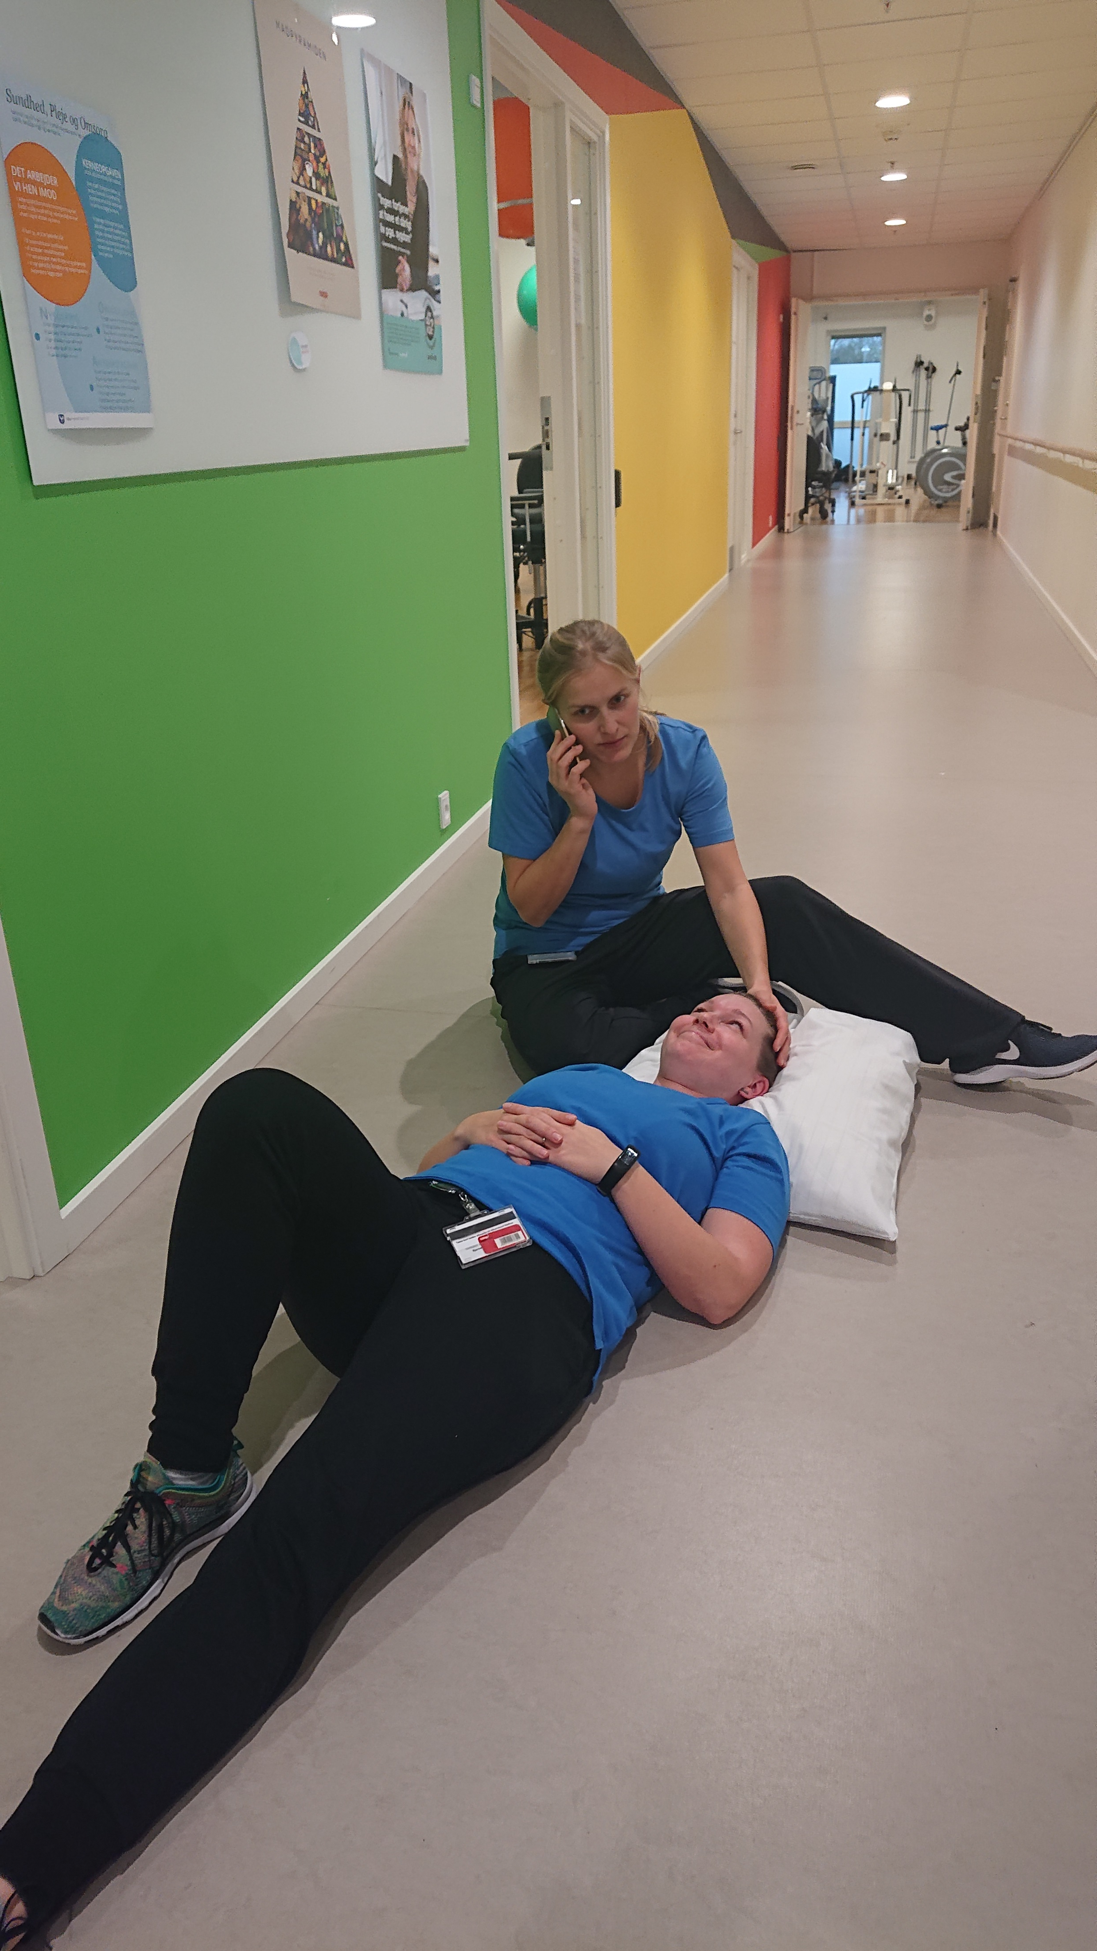

Slide 4
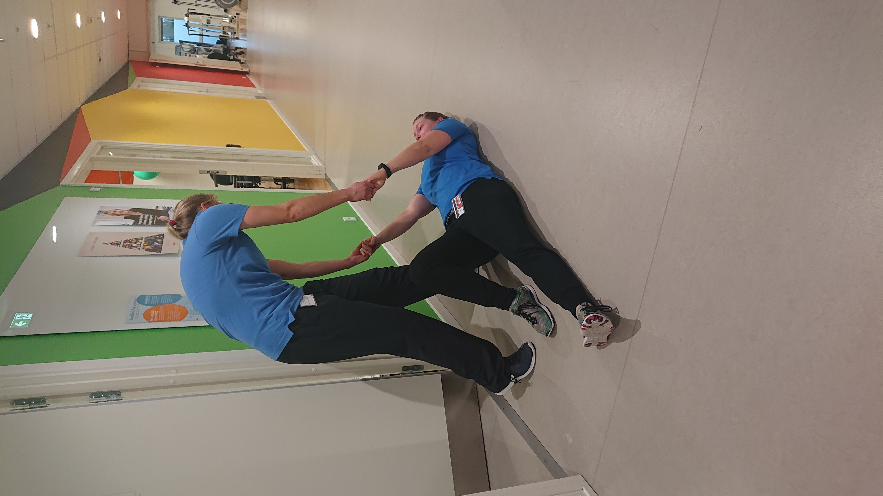

Slide 5
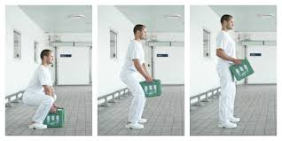

Slide 6
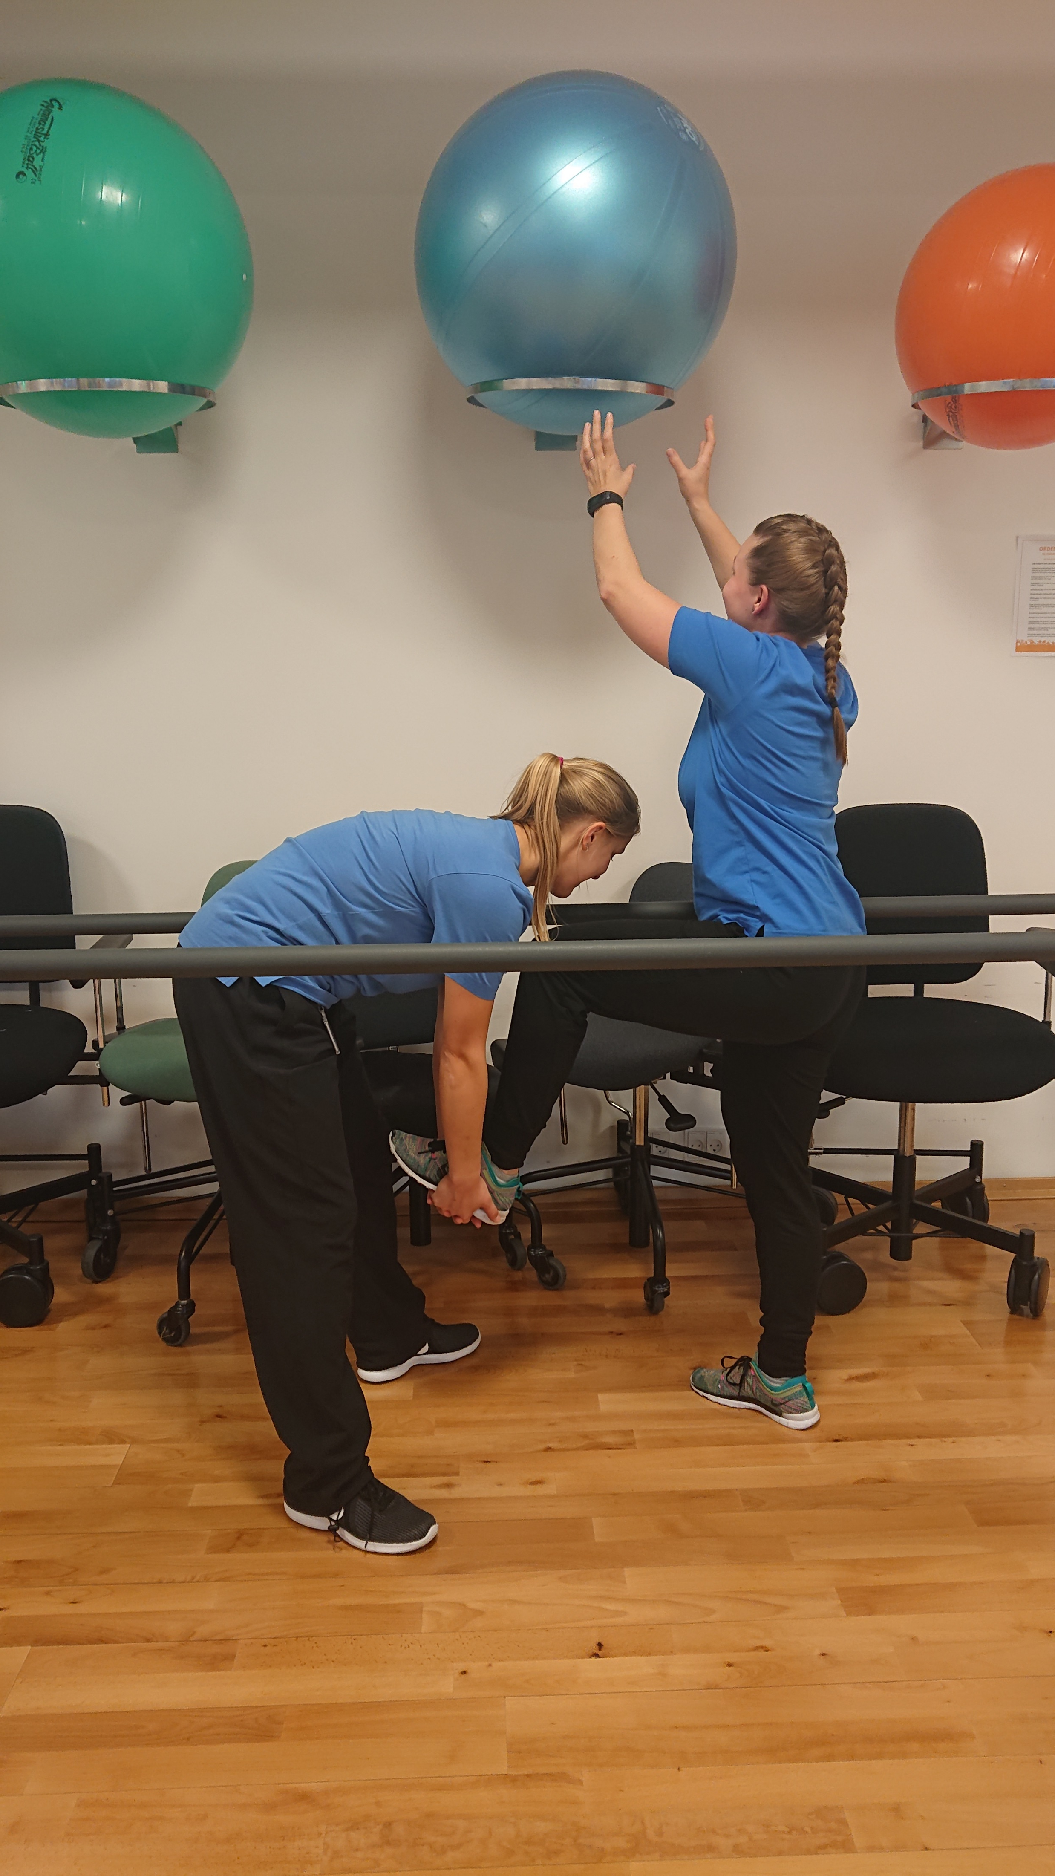

Slide 7
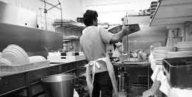
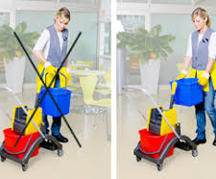
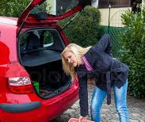

Slide 8
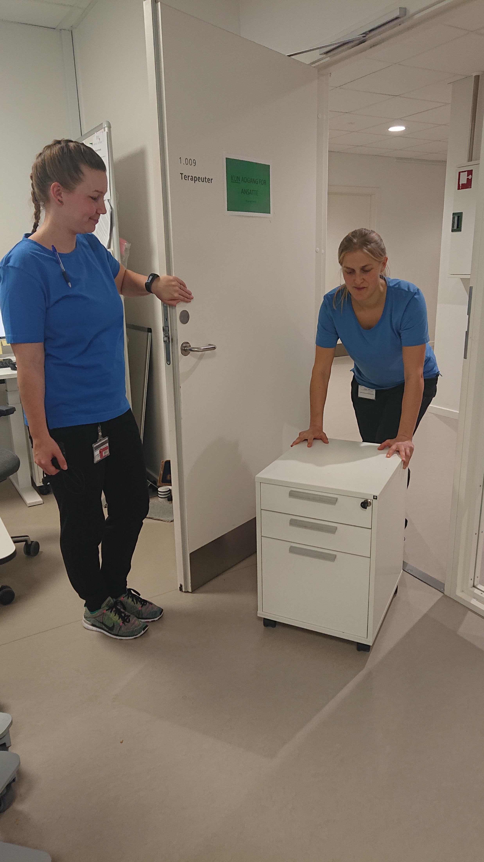

Slide 9
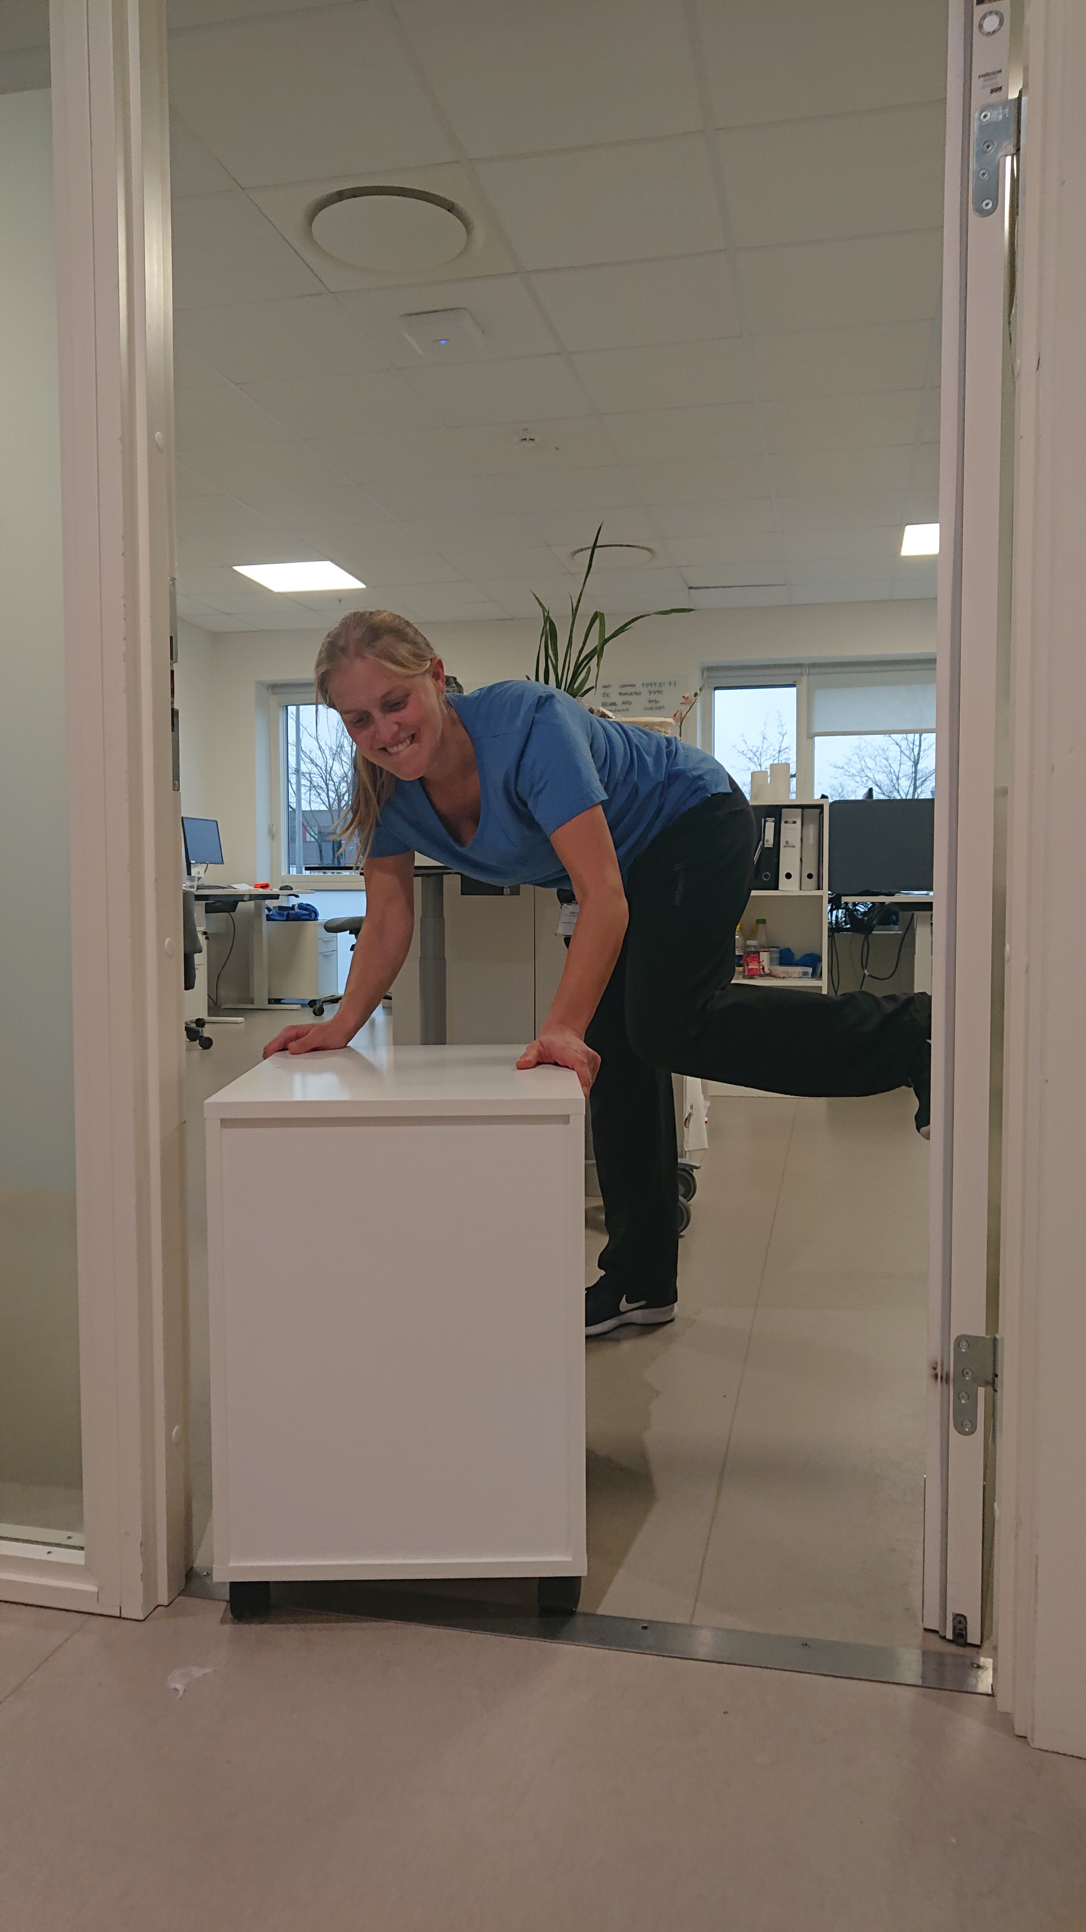

Slide 10
Retoriske spørgsmål:
Hvorfor løfter vi? Hvad løfter vi?
Tager du nogensinde dig selv eller andre i at have uhensigtsmæssige arbejdsstillinger?
Ændrer du situationen?
Findes der alternativer?
Står du alene med overvejelserne?
Stopper du nogensinde op og vurderer situationen?
Hvem vinder typisk: Din sunde fornuft eller det evige tidspres?

Slide 11
Biomekanik og det korrekte løft!
….og sænk
https://www.google.dk/url?sa=t&rct=j&q=&esrc=s&source=web&cd=1&ved=2ahUKEwjC-aTU6JzmAhXHaVAKHXOkDYwQFjAAegQIAxAB&url=https%3A%2F%2Fnhi.no%2Flivsstil%2Fegenomsorg%2Fergonomi%2Flofteteknikk%2F&usg=AOvVaw0bYk6rYq0ZSSXoMH2oJUUM
Af hvem eller hvad?
Findes det korrekte løft?
Hvad er dit mest hensigtsmæssige løft?
Redskaber og genstande eller børn, unge og voksne!

Slide 12
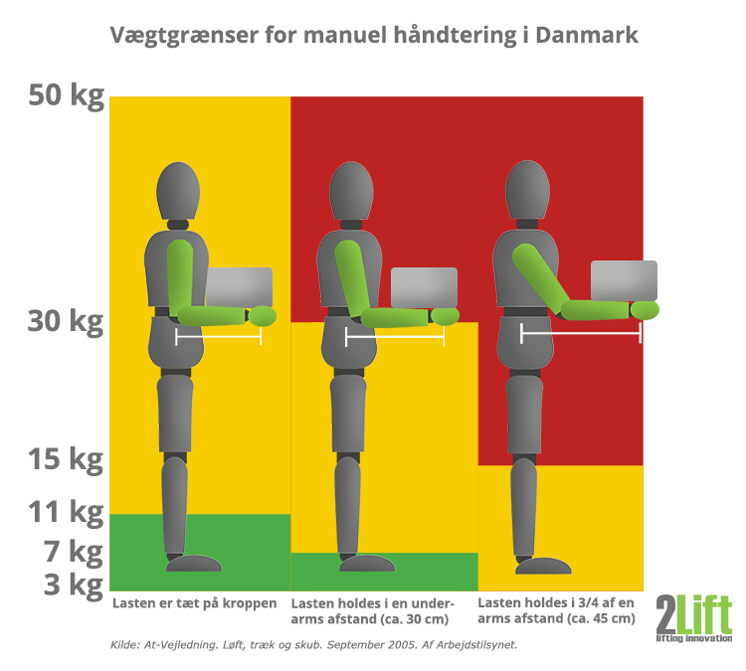
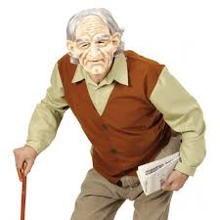
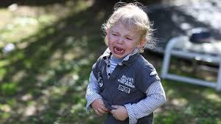
Korte fakta:
Den sikre vægtgrænse for tunge løft under idelle forhold defineres som følger:
Byrder holdt tæt til kroppen: 50 kg
Byrder holdt i en underarms afstand, ca. 30 cm: 30 kg
Byrder holdt i 3/4 af en arms afstand, ca. 45 cm: 15 kg

Slide 13
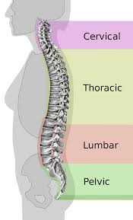
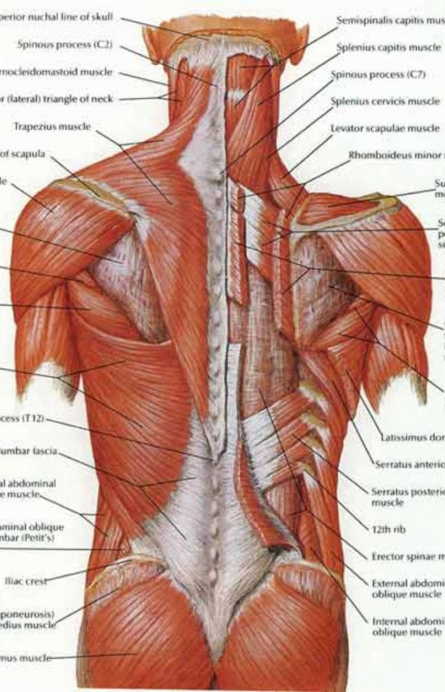
Brug den korrekt!
Nøgleord:
Hyppigste skader
Hold den ret
Består af mange muskler
“the weakest link”

Slide 14
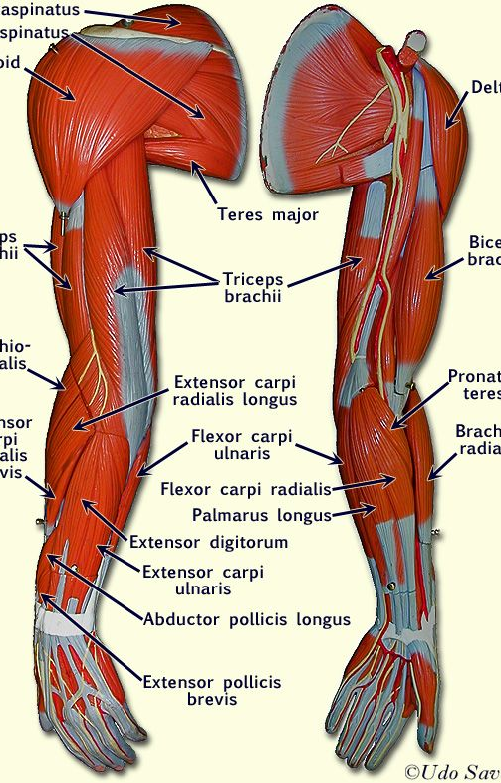
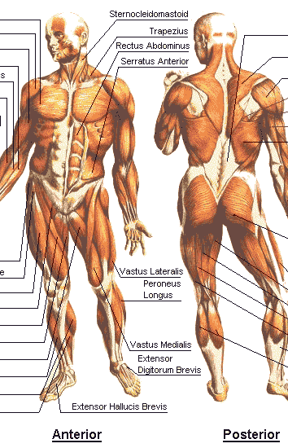
Brug arme og ben korrekt!
Nøgle ord!
Arme:
Stærkest tæt på kroppen
De kan også bruges til at facilitere
Ben:
Store muskler
Færrest skader

Slide 15
Arbejdsstillinger og forflytninger
Statisk arbejde og dynamisk arbejde
Gentagende arbejde
Varier, varier, varier
Er der tale om genstande/redskaber eller børn, voksene?

Slide 16
Forflytte kontra løft!!
Brug din krop på en anden måde
Mindske belastningen
Det er en proces

Slide 17
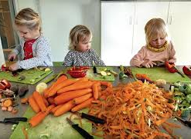
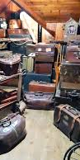
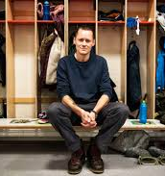

Analyse af situationen
Er opgaven overskuelig?
Hvad kræver opgaven?
Er der alternativer?
Hvordan er du bygget?
Har du tidl. skader eller skavanker der skal tages højde for?
Hvad er mest hensigtsmæssigt for dig?
Er der en fælles plan?
Klare aftaler
…er jeg okay?

Slide 18
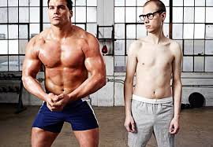

Rust din krop til at kunne klare hverdagens krav
Din krop kan kun klare det du ruster den til.
Er din krop klar til at klare de krav hverdagen stiller ….. på succesfuld vis?
Selvbevidst
Ny opgave
Kend dine grænser
Vær bevidst om de krav dit arbejde stiller til din krop

Slide 19
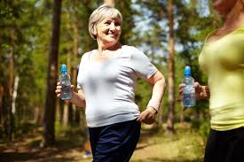
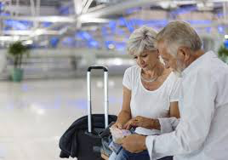
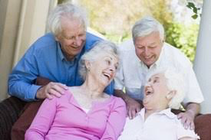
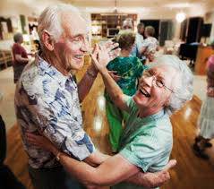
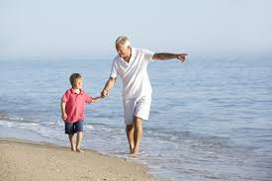
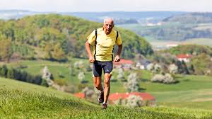
Refleksion – den sunde fornuft!
Vrid
Tempo
Parathed
Kontrol
Gentagelser
Koncentration
Det uforudsete
Sparring…............
Der er forskel på at fortælle om det og opleve det
Hvad er din sundhedsplan?

Slide 20
Answers & Questions
Frit fra leveren!
Man finder som regel frem til den bedste løsning i fællesskab!

Slide 21
Links:
https://docplayer.dk/186505-Pas-paa-dig-selv-naar-du-loefter-skubber-og-traekker-loeft-05-20-06-06-8-12-side-1.html
https://www.arbejdsmiljoweb.dk/krop-og-sundhed/muskel-og-skeletbesvaer,-msb/msb-og-fysisk-arbejdsmiljoe/loefteteknik
”forflytningskundskab” af Per Halvor Lunde; GADS FORLAG 2004. https://www.perlunde.no/
Gratis tilbud om træning for kommunalt ansatte i Albertslund kommune:
https://medarbejdersiden.albertslund.dk/vejledning-og-support/trivsel-sundhed-og-arbejdsmiljoe/sundhedstilbud/
http://www.vidensraad.dk/sites/default/files/vidensrad_for_forebyggelse_forebyggelse_af_skader_og_sygdomme_i_muskler_og_led_2015.pdf
https://2lift.dk/tunge-loeft
http://bfahandel.dk/fysisk-arbejdsmiljoe/loeft-og-arbejdsstillinger#35085

